Slide 1
Kursets innhold
Butikken
Hjemme
Matlaging
Helseeffekter

Slide 2


helseeffekter
Grunnleggende ernæring
Ernæringsutfordringer
Matens effekt på helsen
Notes:
Nå skal vi ta for oss temaene: grunnleggende ernæring, ernæringsutfordringer og matens effekt på helsen.
Det er viktig å ha kjennskap til litt grunnleggende ernæring, hvilke ernæringsutfordringer som er i Norge og hvilke effekter maten har på helsen vår.

Slide 3
Grunnleggende ernæring
Energigivende næringsstoffer
Fett
Protein
Karbohydrat
  Kostfiber
Ikke-energigivende næringsstoffer
Vitaminer
Mineraler
Sporstoffer
Notes:
For å kunne forstå hvorfor det er så viktig med mat, trenger man også å vite hva maten består av. Vi deler næringsstoffer inn i energigivende og ikke-energigivende. De som gir oss energi trenger vi i større mengder og hver dag. Kroppen trenger å få i seg både fett, protein og karbohydrater for å fungere slik den skal i visse mengder. Kosten bør bestå av 45-60 % karbohydrater, 25-40 % fett og 10-20 % protein. Alle er like viktige og hører til i et variert kosthold.
De ikke-energigivende næringsstoffene er vitaminer, mineraler og sporstoffer som kroppen trenger i mindre mengder enn de energigivende næringsstoffene, men som er veldig viktige å få i seg for at kroppen skal fungere optimalt.
Tips til aktivisering:
Spørre om noen vet hvilke næringsstoffer som går innunder energigivende og ikke-energigivende

Slide 4
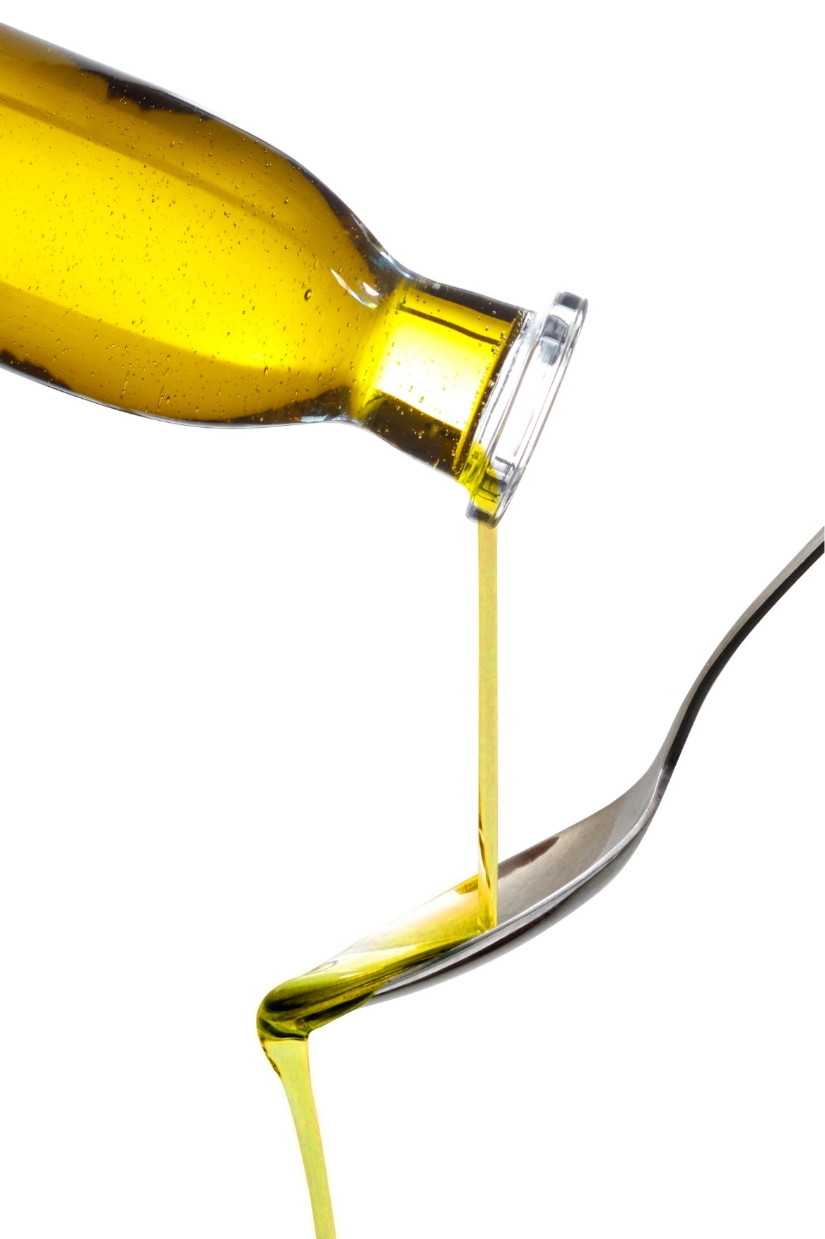
Fett
Deles inn i:
Mettet fett
  Kjøtt, meieriprodukter, kokosfett, palmeolje
Enumettet fett
  Rapsolje, olivenolje, svinekjøtt
Flerumettet fett
  Fisk og sjømat, tran, planteoljer, kornprodukter
Notes:
Vi skiller mellom to ulike type fett: mettet fett og umettet fett
Mettet fett er det fettet vi bør spise mindre av og det finner vi i blant annet kjøtt, meieriprodukter, kokosfett og palmeolje. Palmeolje er en type olje som ikke bare inneholder mye mettet fett, men har også skadende effekt på miljøet (Regnskogfondet, u.å.).
Umettet fett deler vi igjen inn i det som kalles enumettet fett og flerumettet fett.
Enumettet fett finnes i rapsolje, olivenolje og svinekjøtt, mens flerumettet fett finnes i fisk og sjømat, tran, planteoljer og kornprodukter.
Man bør prøve å velge umettet fett fremfor mettet fett.

Slide 5
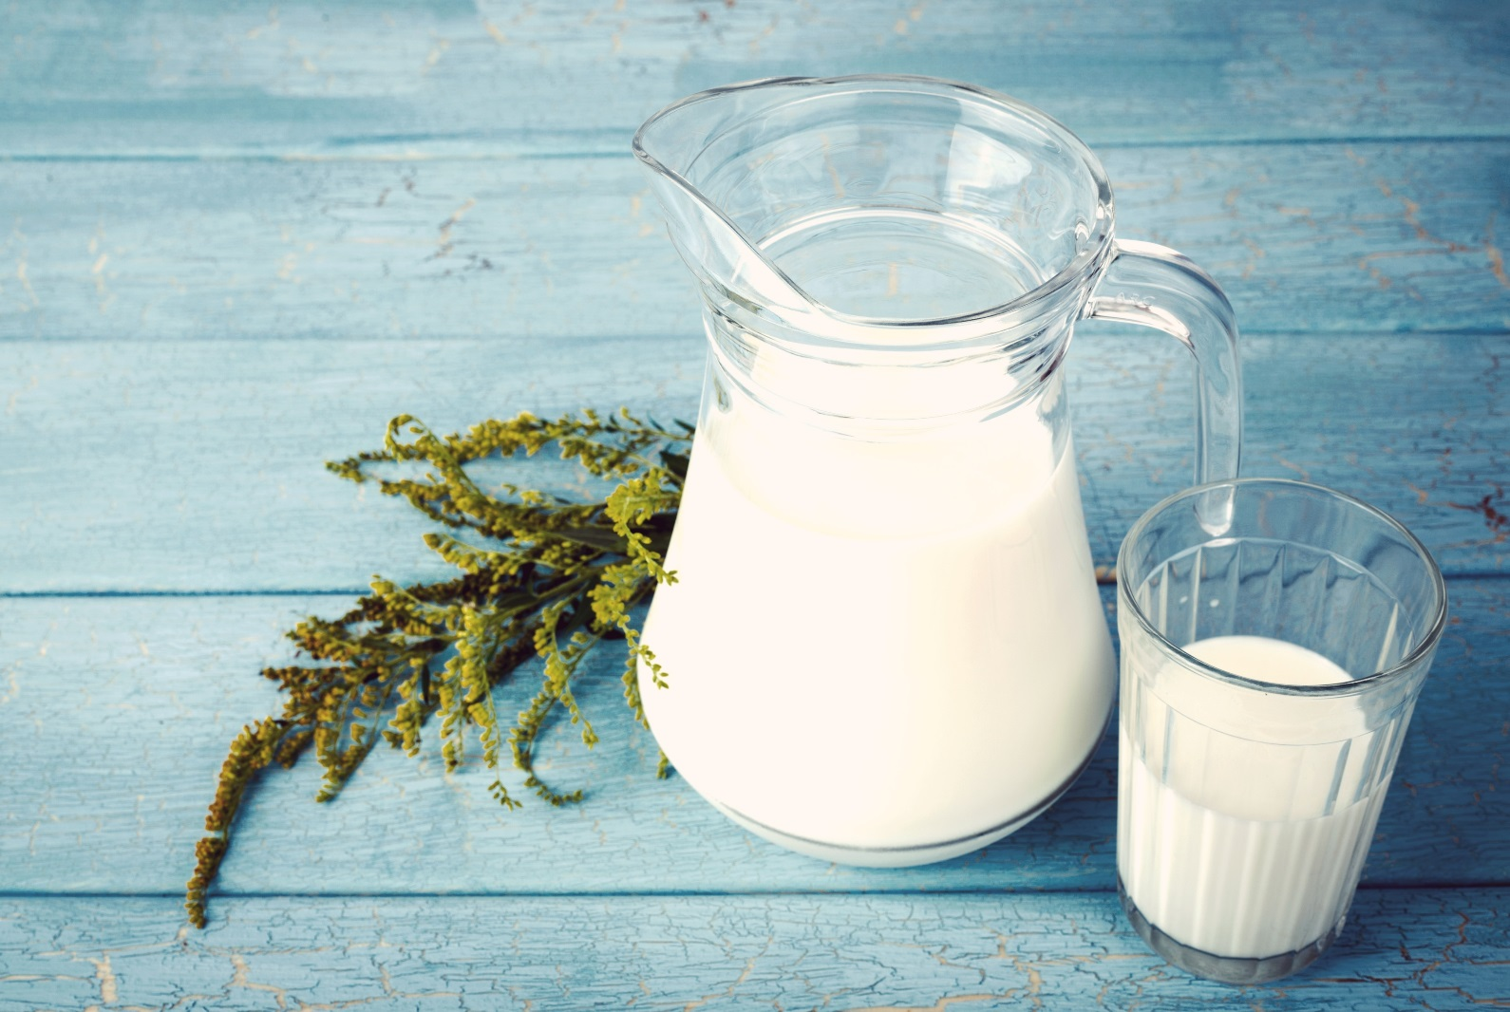
Proteiner
Proteiner består av 20 aminosyrer, hvorav 9 er essensielle
Kombinere ulike typer protein for å få god proteinkvalitet
  Melk og korn
  Korn og belgvekster
Funksjon: oppbygging og vedlikehold av muskler, celler og vev
Kilder: kjøtt, fisk, egg, melkeprodukter, korn og belgfrukter
Sjeldent med for lavt proteininntak i Norge
Notes:
Protein er kroppens byggeklosser og består av aminosyrer.
Det er 20 vanlige aminosyrer, hvor 9 av disse er essensielle. Dette betyr at vi er nødt til å få i oss disse 9 via kosten fordi kroppen ikke lager disse selv. De 11 andre aminosyrene kan kroppen i større eller mindre grad lage selv.
Ulike type matvarer inneholder ulike type aminosyrer. Animalske matvarer inneholder alltid de 9 essensielle aminosyrene, men skal man få i seg alle de 9 essensielle aminosyrene fra vegetabilske matvarer kan man for eksempel spise korn og belgvekster sammen. Da vil proteinkvaliteten bli god.
Det går også an å kombinere vegetabilske og animalske matvarer, som melk og korn for å få i seg protein av god kvalitet.
Man må daglig få i seg nok protein, fordi protein er viktig for oppbygging og vedlikehold av muskler og andre celler og vev i kroppen.
De største kildene til protein er kjøtt, fisk, egg, melkeprodukter, korn og belgvekster
Men selv om man trenger daglig tilførsel av protein er det sjeldent med et for lavt proteininntak i Norge i dag. Ofte gjelder dette kun eldre eller andre som har et for lavt inntak av mat.

Slide 6
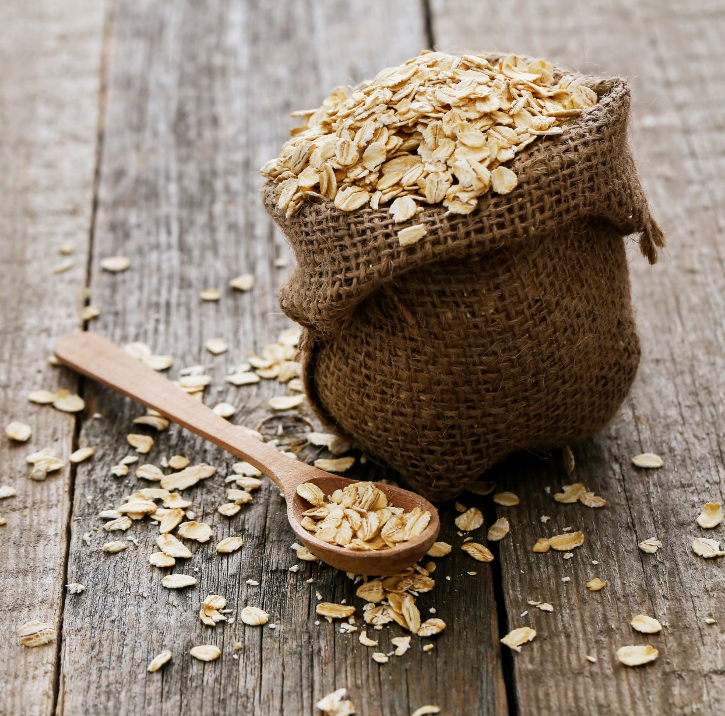
Karbohydrater
Karbohydrat
  Kilde: finnes hovedsakelig i planter
Kostfiber
  Kilde: grove kornprodukter er den viktigste kilden til kostfiber
Tilsatt sukker
  Kilde: brus, godteri og snacks
  Viktig å skille mellom naturlig sukkerinnhold og tilsatt raffinert sukker
  Tilsatt raffinert sukker inneholder ingen andre næringsstoffer
  Naturlig sukker i matvarer kommer sammen med andre næringsstoffer
Notes:
Karbohydrater finnes hovedsakelig i planter, men det finnes også små mengder i melk og i kjøtt.
Kostfiber en type karbohydrat og den aller viktigste kilden til kostfiber er grove kornprodukter. Kostfiber bør vi spise mer av, og derfor bør vi velge kornprodukter som er grove sånn at vi får i oss mer fiber. Da kan vi for eksempel velge et brød som er grovt eller ekstra grovt på Brødskalaen.
Tilsatt sukker er også en type karbohydrat og dette finnes i blant annet brus, godteri og snacks. Tilsatt sukker en kun energi og inneholder ingen andre næringsstoffer, dermed bør man spise mindre sukker. I Norge i dag for de fleste i seg for mye tilsatt sukker, spesielt ungdommer.
Det er viktig å skille mellom det som kalles «naturlig sukkerinnhold» og «tilsatt sukker». Naturlig sukker kan være laktose i melk eller fruktose i frukt. Tilsatt raffinert sukker inneholder ingen andre næringsstoffer, mens naturlig sukker kommer sammen med andre næringsstoffer.

Slide 7
vitaminer
Deles inn i:
Fettløselige vitaminer (A, D, E, K)
  Overskudd lagres i fettvev, kan gi forgiftning ved for store mengder (A, D)
Vannløselige vitaminer (B, C)
  Lite lager eller overskudd skilles ut, forgiftning er usannsynlig
Notes:
Vitaminer deles inn i fettløselige vitaminer som A, D, E og K og vannløselige vitaminer som B og C.
Overskuddet av fettløselige vitaminer lagres i fettvev og kan gi forgiftning ved for store mengder (spesielt hvis man får i seg for mye vitamin A og D).
De vannløselige vitaminene lagres i liten grad i kroppen og overskuddet skilles ut i urinen og forgiftning av disse vitaminene er derfor veldig usannsynlig.

Slide 8
vitaminer
Vitamin | Kilder | Funksjoner
Vitamin A | Leverpostei, smør, beriket margarin og grønnsaker | Vekst, bendannelse, bedre mørkesyn
Vitamin B | Korn og animalske produkter (kjøtt, fisk, egg, melk) | Nedbrytning av makronæringsstoffer, optimal hudfunksjon
Vitamin C | Frukt, grønnsaker og poteter | Antioksidant, immunforsvar, jernopptak
Vitamin D | Sollys, fisk, sjømat, egg, beriket smør, margarin og ekstra lettmelk | Bendannelse
Vitamin E | Olje, egg og grønnsaker | Antioksidant, immunforsvar
Vitamin K | Grønne bladgrønnsaker, leverpostei og innmat | Blodkoagulering, øker kalsiumopptak, dannelse av benvev
Notes:
Her ser vi en tabell som viser alle vitaminene kroppen trenger, i hvilke matvarer vi finner disse vitaminene og hvilke funksjoner de har i kroppen.
Et eksempel som kan trekkes frem er vitamin D, som vi ofte får i oss for lite av i Norge. Vitamin D kan vi få i oss på to måter: enten via sola eller via fisk og sjømat. I og med at det ikke er så mye sol i Norge året rundt, trenger vi å få det i oss gjennom kosten.
Vitamin A er et fettløselig vitamin som finnes i leverpostei, smør, beriket margarin og grønnsaker og er viktig for vekst, bendannelse og bedre mørkesyn
Vitamin B er et vannløselig vitamin som finnes i korn og animalske produkter som kjøtt, fisk, egg og melk. Vitamin B bidrar til nedbrytning av makronæringsstoffer (fett, protein og karbohydrater) og er viktig for optimal hudfunksjon
Vitamin C finnes i frukt, grønnsaker og poteter, og er en antioksidant som bidrar til å opprettholde immunforsvaret og øke opptaket av jern.
Vitamin E finnes i blant annet olje, egg og grønnsaker. Vitamin E er i likhet med vitamin C en antioksidant, som virker beskyttende på kroppen.
Vitamin K finnes i grønne bladgrønnsaker, leverpostei og innmat og koagulerer blodet i kroppen (som vil si at blodet går fra flytende til fast form og dermed stanser blødninger), øker kalsiumopptaket og er viktig ved dannelse av benvev.

Slide 9
Mineraler og sporstoffer
Mineral/sporstoff | Kilder | Funksjoner
Kalsium | Melk og meieriprodukter, egg, korn, grønnsaker | Styrker skjelettet, muskelsammentrekning, blodkoagulering
Jern | Korn, rødt kjøtt, leverpostei, fisk, egg | Transporterer oksygen i blodet, vekst
Jod | Fisk, særlig mager fisk (torsk, sei, makrell) og meieriprodukter | Hormonproduksjon, normal vekst og utvikling i sentralnervesystemet
Notes:
I denne tabellen ser vi tre ulike mineraler/sporstoff, kilder til disse og funksjoner de har i kroppen. Disse stoffene trenger vi kun i ørsmå mengder, men er likevel viktige for at kroppen skal fungere.
Kalsium er et mineral som skjelettet vårt er bygd opp av og det finner vi i melk og meieriprodukter, egg, korn og grønnsaker. Kalsium styrker skjelettet, er viktig for at musklene skal klare å trekke seg sammen og for blodkoagulering.
Jern er et sporstoff, som vil si at vi trenger enda mindre mengder enn mineraler, men det er fortsatt viktig. Jern finnes i korn, rødt kjøtt, leverpostei, fisk og egg. De viktigste funksjonene jern har i kroppen er å transportere oksygen i blodet og sørge for normal vekst.
Jod er også er sporstoff som finnes i meieriprodukter og fisk, særlig mager fisk som torsk, sei og makrell. Jod er viktig å få i seg slik at hormonproduksjonen er som den skal. I tillegg er jod viktig for normal vekst og utvikling i sentralnervesystemet (Bere & Øverby, 2011).

Slide 10
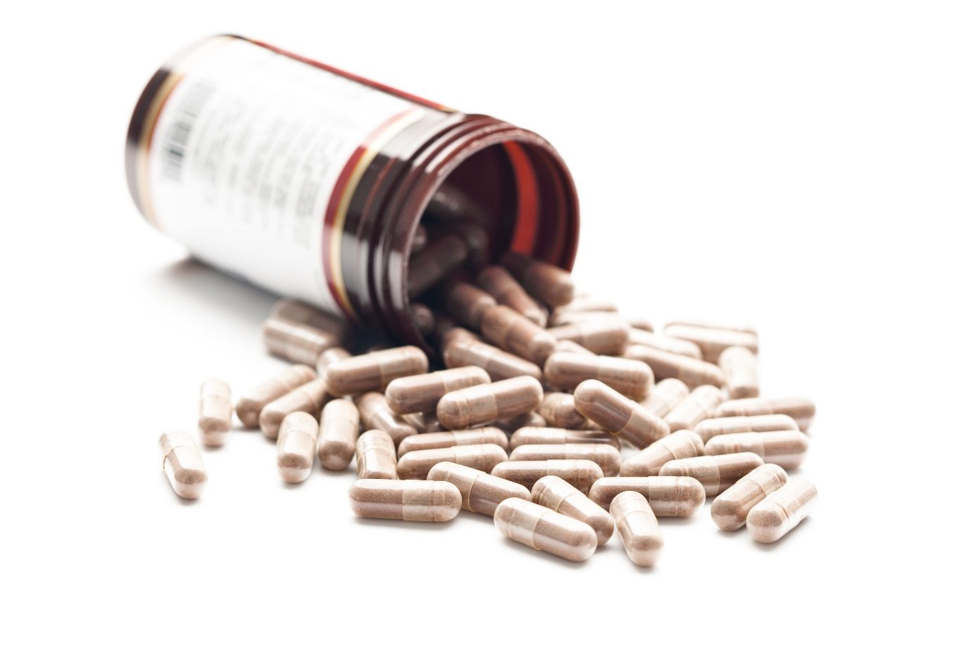
Kosttilskudd
Vitaminer og mineraler – jo mer, jo bedre?
Kosttilskudd? Ikke nødvendig!
Hvis du er i tvil, ta en blodprøve hos legen
For mye vannløselige vitaminer → skilles ut i urinen (dyr urin)
For mye fettløselige vitaminer → lagres i kroppen og kan gi forgiftninger
Eneste anbefalte kosttilskuddet er TRAN
  Huskeregel: alle måneder med bokstaven R i seg
  Januar, februar, mars, april, mai, juni, juli, august, september, oktober, november, desember
Notes:
Er det slik at jo mer vitaminer og mineraler, jo bedre? Nei!
Hvis du har et variert kosthold og ingen sykdommer eller mangler, er det ikke nødvendig å ta kosttilskudd (med mindre du har fått påvist hos legen at du har mangel på noe).
Hvis kroppen får mer vitaminer enn den trenger vil den enten kvitte seg med overskuddet ved å tisse det ut (som betyr at du får unødvendig dyr urin) eller så kan du i verste fall få forgiftninger (A og D vitamin).
Det eneste kosttilskuddet vi er anbefalt å bruke er tran.
En enkel huskeregel for når man trenger tran er alle månedene med bokstaven R i seg, fordi disse månedene har mindre sol og dermed mindre vitamin D.

Slide 11
ernæringsutfordringer
Øke inntaket av:
Fisk
Frukt, bær og grønnsaker
Grove kornprodukter/fullkorn
Vitamin D
Folat
Jod
Redusere inntaket av:
Rødt kjøtt og fete kjøttprodukter
Tilsatt sukker
Mettet fett
Salt
Utviklingen i norsk kosthold 2017
Notes:
Kostholdet i den norske befolkningen er i stor grad i tråd med kostrådene, men det er noen konkrete utfordringer som man bør prøve å forbedre, for at helsen i hele befolkningen skal bli enda bedre.
Det er ønskelig å øke inntaket av fisk, frukt, bær og grønnsaker, grove kornprodukter, vitamin D, folat og jod.
I tillegg bør man redusere inntaket av rødt kjøtt og fete kjøttprodukter og heller velge magrere produkter. Man bør spise mindre sukker, mindre mettet fett og mindre salt (Helsedirektoratet, 2017).

Slide 12
Matens effekt på helsen
Et kosthold i tråd med helsedirektoratets kostråd kan forebygge:
Høyt blodtrykk
Hjerte- og karsykdommer (blodpropp, hjerneslag, hjerteinfarkt)
Overvekt og fedme
Diabetes type 2
Noen former for kreft
Benskjørhet
Tannråte
Notes:
Hvis man følger helsedirektoratets kostråd kan dette bidra til å forebygge:
Blodtrykk, hjerte- og karsykdommer (blodpropp, hjerneslag og hjerteinfarkt)
Overvekt og fedme
Diabetes type 2
Noen former for kreft
Benskjørhet
Tannråte
Noen av disse nevnt over er ikke sykdommer i seg selv, men tilstander som øker risiko for å utvikle sykdom
Det er ikke nødvendigvis sånn at disse sykdommene er så relevant for dere ungdommer her og nå, men det er lurt å legg et godt grunnlag tidlig, slik at man reduserer risikoen for å utvikle disse livsstilssykdommene.
De vanene man lager seg i de tidligere årene blir som oftest med oss resten av livet (Helsedirektoratet, 2017).

Slide 13
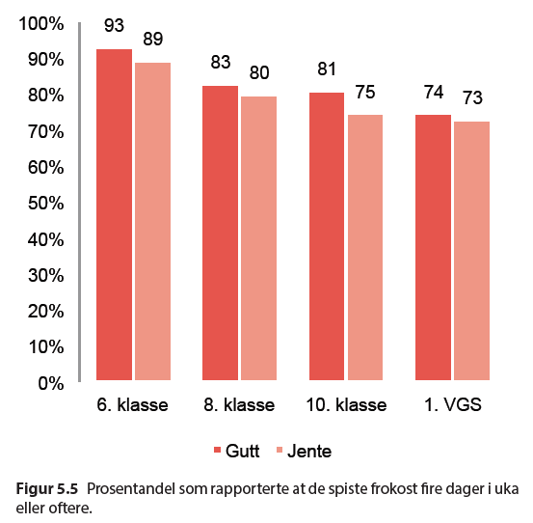
Matens effekt på helsen
Jo høyere klassetrinn, desto færre spiser frokost
Metthetsfølelse
Stabilt blodsukker
Holde konsentrasjonen oppe → bedre læring
Legge et godt grunnlag
Fremtidige barn?
Notes:
Ikke bare er det viktig å spise mat i tråd med kostrådene for å unngå sykdom, men det er også viktig å spise mat jevnlig for å fungere i hverdagen.
Her er en figur som viser hvor mange i 6. klasse som spiser frokost 4 ganger eller flere i uken i motsetning til videregående elever i 1. klasse. Blant 6. klassinger er det ca. 90 % som spiser frokost, mens blant 1. VGS-elever er det rett over 70 % som spiser frokost. Dette viser at inntak av frokost avtar med økende klassetrinn.
Det å spise frokost og måltider jevnt i løpet av dagen bidrar til at man føler seg mett, at blodsukkeret holder seg stabilt gjennom lang dag og ikke minst at man klarer å holde konsentrasjonen oppe – som kan bidra til at man lærer bedre.
Ved å ha et variert kosthold, vil man legge et godt grunnlag for helsen resten av livet og kan til og med være avgjørende for hvordan helsen til ditt fremtidige barn blir (Helsedirektoratet, 2015).

Slide 14
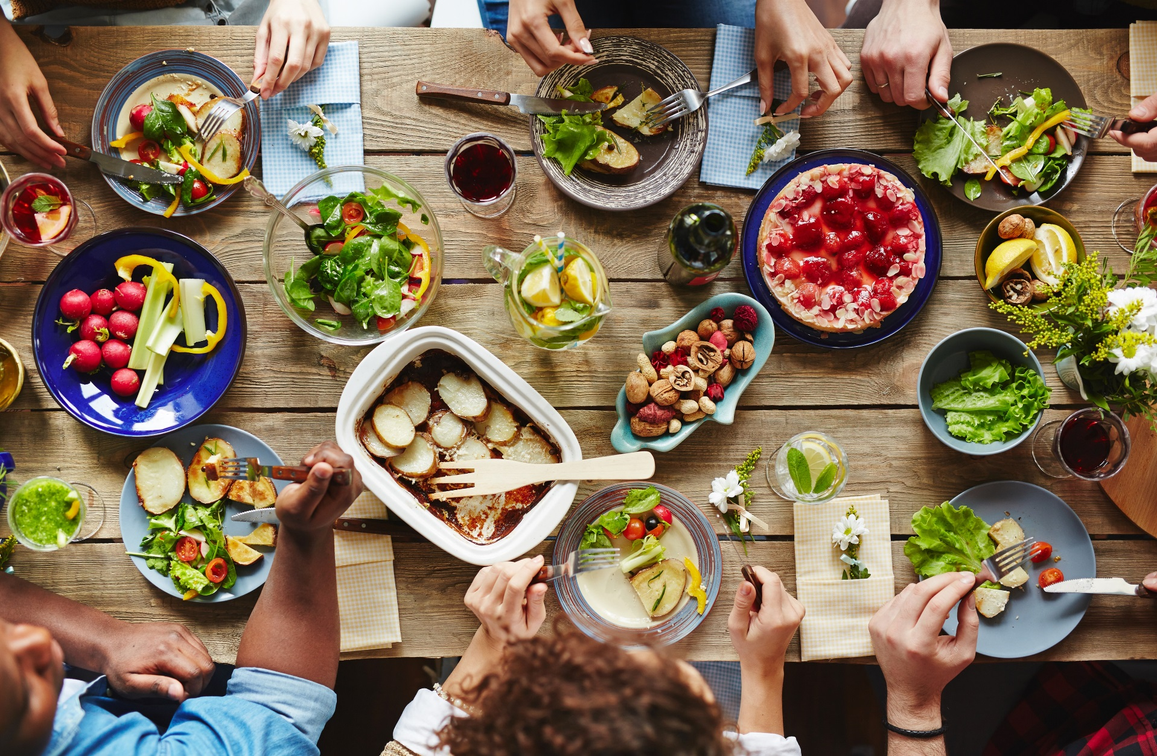
Matens effekt på helsen
Mat er mer enn bare næringsstoffer
Spising er mer enn bare å bli mett
Mat bør smake godt
Mat bør bidra til velvære og glede
Mat hører til i sosiale lag
Mat skal være gøy!
Notes:
Mange ungdommer stresser mye med mat.
Noen tenker bare på kalorier, fett, proteiner, karbohydrater, sukker, vekt osv.
Men det er viktig å huske på at mat er mer enn bare næringsstoffer og spising mer enn bare å bli mett!
Mat bør smake godt og det bør også bidra til velvære og glede.
Mat hører også til i sosiale lag (som bursdag og fest) og det kan være en idé å lage mat med andre for å gjøre det enda morsommere.
Det er viktig at man spiser sunt, men det er minst like viktig at man har et sunt forhold til maten man spiser.

Slide 15

Kahoot
Gå inn på www.kahoot.it
Oppsummering fra kurset
Gjør ditt beste!
https://play.kahoot.it/#/?quizId=1fdf15fc-a274-478f-b78c-9cb39e17bf8d
Notes:
Dette er en online-quiz. Den krever internettilgang og at alle deltakere har lap-top eller mobil med internett de kan spille fra. Denne kan sløyfes.

Slide 16

Takk for i dag
Følg oss på Instagram på @diginkurs
Oppskrifter
Matlagingsfilmer
Inspirasjon og tips

Slide 17



Kurset er utviklet av ernæringsstudenter ved Universitetet i Agder i 2018
Kurset er utviklet på vegne av Norske Kvinners Sanitetsforening
Kurset er finansiert av Gjensidigestiftelsen

Slide 18
Evalueringsskjema
Svar på et kort spørreskjema
Du kan bidra til å forbedre kurset
Svar ærlig og kom gjerne med tips!

Slide 19
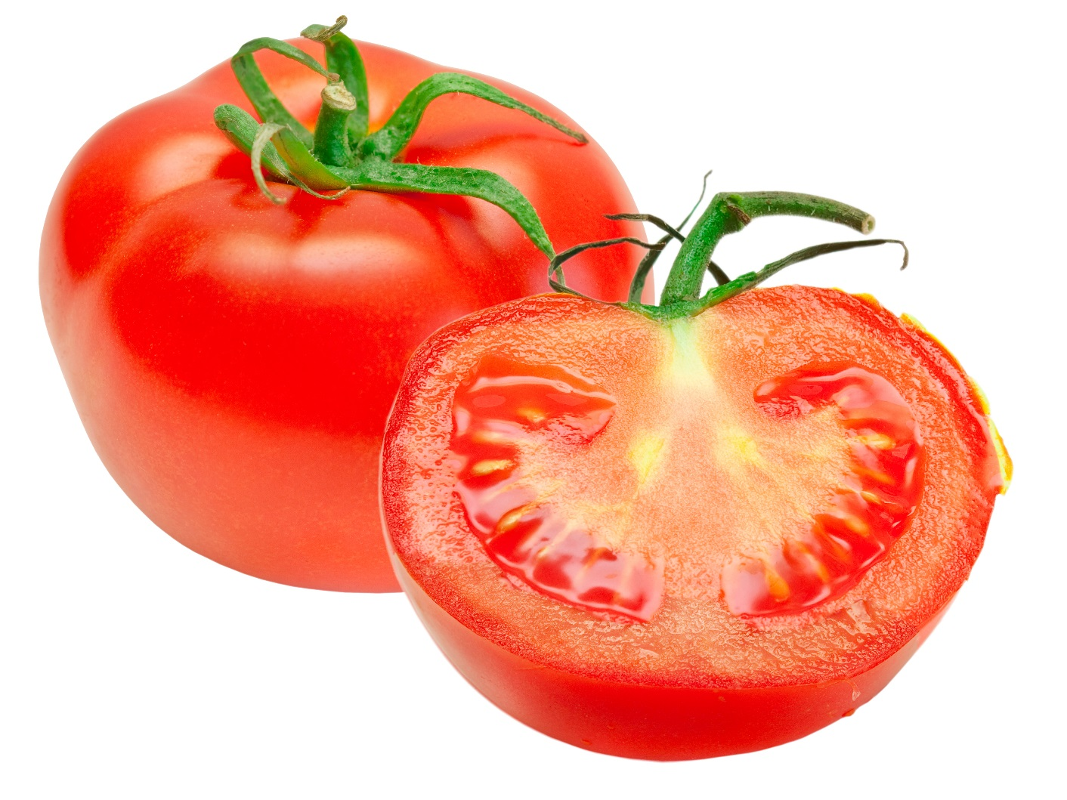
Aktivitet – Bruksområder
Ta for dere hver enkelt matvare og kom med forslag til bruksområder
Ett poeng for hvert forslag
Kan være både frokost, lunsj og middag
Basismatvarer
Havregryn
Mais
Tomat
Eksempel fullkornstortilla: taco, wrap, tortillapizza, lasagne, tortillachips
Notes:
Her er en ekstra aktivitet hvis dere får tid. Nå skal dere ta for dere en og en matvare og komme med forslag til bruksområder. Hvert forslag gir ett poeng og bruksområdene kan være både frokost, lunsj og middag. For eksempel kan fullkornstortilla brukes til taco, wrap, tortillapizza, erstatte lasagneplatene eller stekes og brukes som tortillachips.
Tips til kursholder:
Elevene får 5-10 minutters tenketid. Etterpå går dere igjennom noen få forslag fra noen grupper, eller ett forslag fra hver gruppe. Husk å få forslag til alle de tre basismatvarene. Deretter sier du «rekk opp hånda alle gruppene som har (for eksempel) 5 eller flere forslag til bruksområder, 8 eller flere forslag», og så videre frem til dere har funnet gruppen med flest forslag. Du kan velge å be dem rekke opp hånda for antall forslag til hver matvare, om du ønsker.

Slide 20
Aktivitet – forslag
Havregryn havregrøt, havremel, havrelapper, vafler, bakst
Mais taco, salat, gryterett, suppe, wrap, omelett, pizza, nachos
Tomat taco, salat, gryterett, suppe, wrap, omelett, pizza, pålegg

Slide 21
Kilder
Illustrasjoner fra: www.colourbox.com
«Siste forbruksdag» bilde: https://www.norengros.no/etikett-universal-26x12-hvit-mikrena-labels
«Tine melk» bilde: http://www.convenience.no/endrer-merking-best-darlig/
«Kjøttpølse merking» bilde: https://www.mattilsynet.no/mat_og_vann/merking_av_mat/generelle_krav_til_merking_av_mat/nye_regler_for_merking.11940
«Nøkkelhullet» bilde: https://helsenorge.no/kosthold-og-ernaring/nokkelhullet/hva-er-nokkelhullet
«Fairtrade» bilde: http://www.fairtrade.no/
«Brødskalaen» bilde: https://naturbakst.no/produkter/
«Nyt Norge» bilde: https://no.wikipedia.org/wiki/Nyt_Norge
«Kolonial kylling» bilde: https://kolonial.no/produkter/27011-kyllingfilet-fersk-naturell/
«Bruk sansene» bilde: https://www.q-meieriene.no/Matsvinn
«Makrell i tomat» bilde: https://www.google.no/search?q=makrell+i+tomat&source=lnms&tbm=isch&sa=X&ved=0ahUKEwi8joih47TaAhURL1AKHVRwDrMQ_AUICigB&biw=1366&bih=662#imgrc=asY9SiHx-wmMdM:

